Slide 1
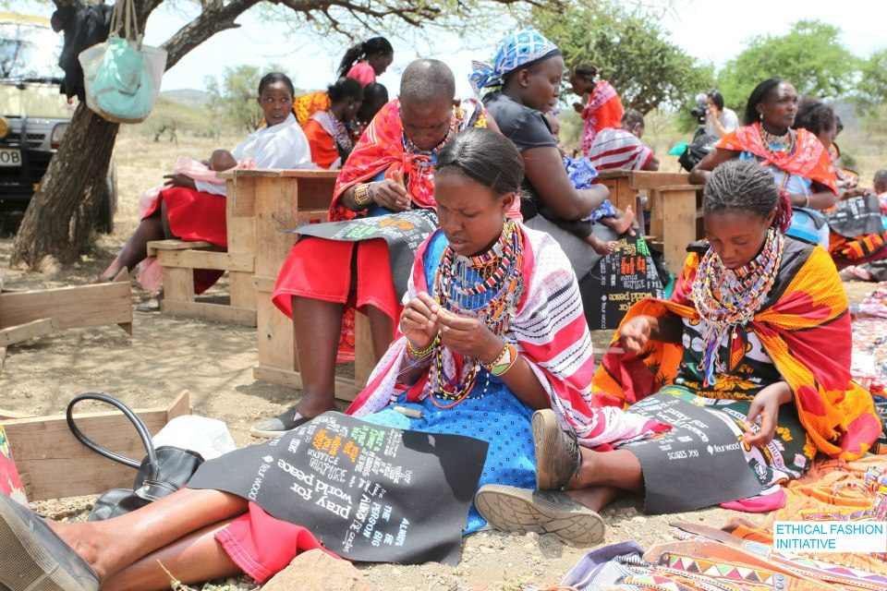
アフリカのファッションビジネス
・カネカのウィッグビジネス
・富裕層に巻き起こるファッション旋風

Slide 2
カネカとは
名称 | 株式会社カネカ （英文名称 KANEKA CORPORATION)
代表 | 代表取締役社長 角倉 護
設立 | 昭和24(1949)年9月1日
本社所在地 | 大阪本社 (2013年1月から)
資本金 | 330億46百万円（平成25年3月31日現在）
社員構成 | 従業員数 (連結) 8,600名 (単独) 3,289名 （平成25年3月31日現在）
事業内容 | 化成品、機能性樹脂、発泡樹脂製品、食品、ライフサイエンス、エレクトロニクス、合成繊維等
海外 | アメリカ、ベルギー、シンガポール、マレーシア、オーストラリア、中国、インドなど

Slide 3
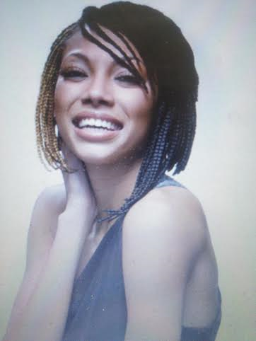
合成繊維
新素材
難燃・資材（防護服、産業資材、寝具、インテリア等）
パイル（エコファー・ぬいぐるみ等）
頭髪装飾用途（ファッションウィッグ・ドールヘアー）

Slide 4
Kanekalon®(カネカロン）
アクリル系合成繊維
1983年～
シェアの50％
特にナイジェリア、セネガル

Slide 5
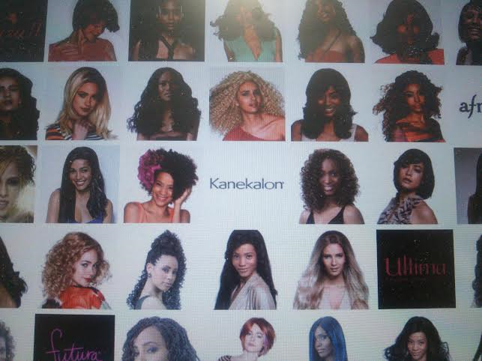

Slide 6
ヘアショーの開催
サロンストームの取り組み
過去１０年間でアフリカ市場の売り上げを８倍に伸ばすことに成功
所得↑、美容に対する消費志向↑
Imitation productsの発生
カネカロンの優位性の認知度を高めたい!

Slide 7
参考文献
http://ajw.asahi.com/article/business/AJ201311230040
http://bizgate.nikkei.co.jp/article/72072012_3.html
http://www.kaneka.co.jp
http://www.asahi.com/articles/OSK201311220174.html

Slide 8
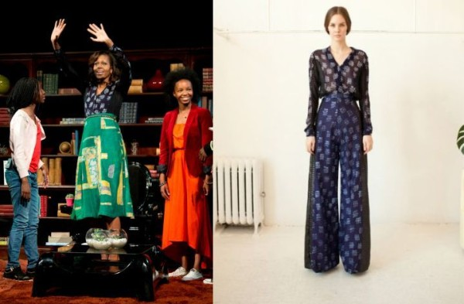
富裕層に巻き起こるファッション旋風
ナイジェリア
国際的ファッションデザイナー Maki Oh

Slide 9
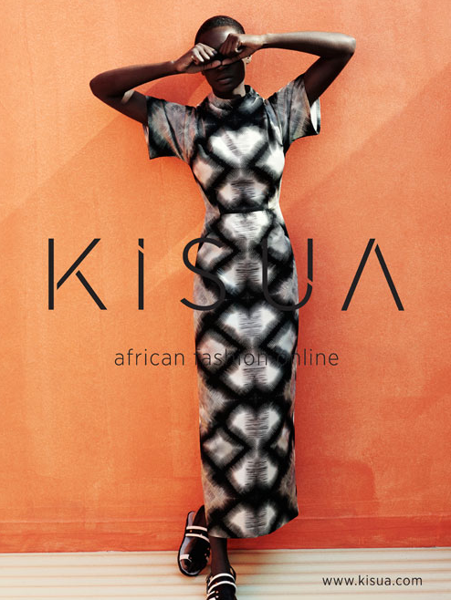
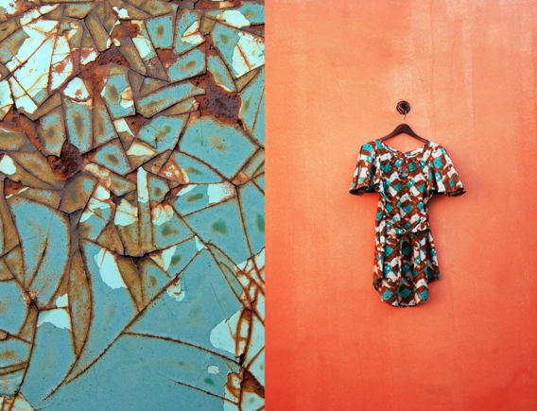
富裕層
地元のファッションを求めている
自国への誇り
伝統的な何かを手に入れたい
国内で買い物がしたい

Slide 10
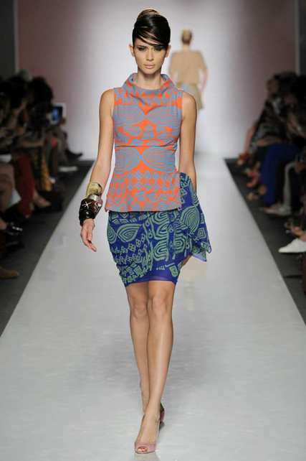
アフリカ富裕層の購買力
アフリカからの顧客は他の大陸からの顧客と比べ、平均1.5倍の買い物をする
Ermenegildo Zegna最高責任者のGildo Zegna 英紙Financial Timesにて

Slide 11
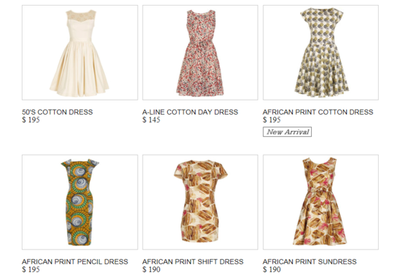
いずれは中間層にも…
飽和状態のヨーロッパやアメリカのマーケットに対し、アフリカはまだ未開拓
アフリカテイストの「H&M」や「ザラ（ZARA）」のようなブランド

Slide 12
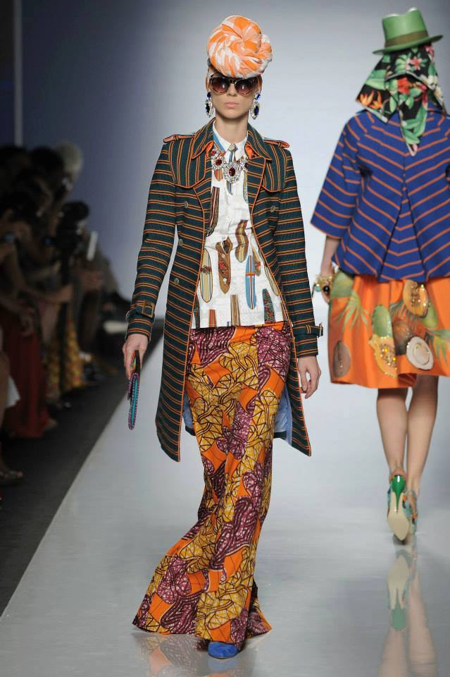
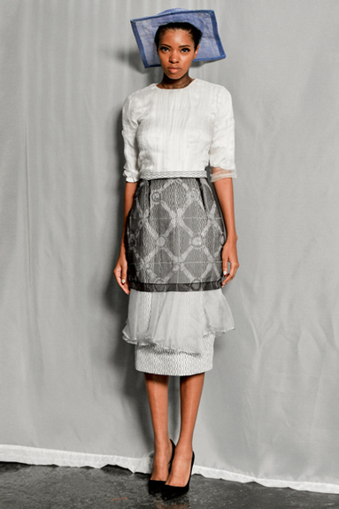
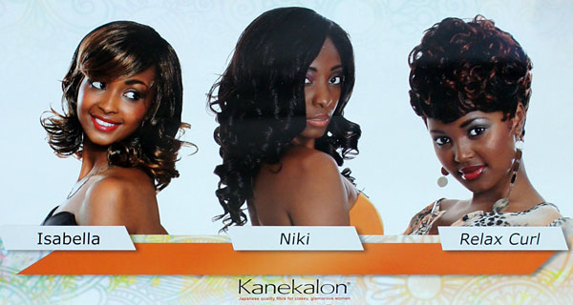
ファッションがアフリカの印象を塗り替える！？！？
アフリカへの認識を変える手助けに。

Slide 13
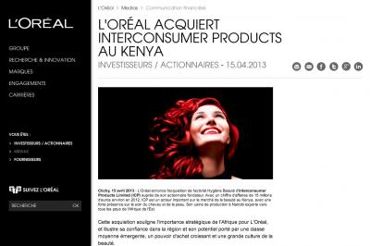
ロレアルがケニアのメーカーを買収
ロレアル フランスに本部をもつ世界最大の化粧品メーカー
Interconsumer Prodducts Limited (ICP) ケニアの美容マーケットで大きなシェアを持つ
アフリカの新興中産階級に着目
彼らの購買力や美容文化への関心の高さを買った

Slide 14
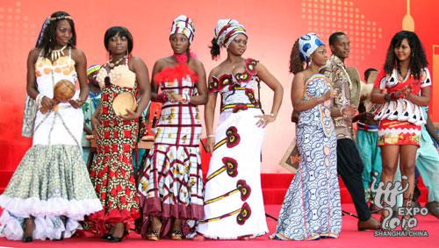
参考文献
http://www.afpbb.com/articles/-/2957860?pid=11079546
http://www.africa-news.jp/news_OAZtiJTas.html?right

